Slide 1
А или Я?
Интерактивный тренажер
Русский язык, 2 класс
Новикова Лариса Александровна,
учитель начальных классов
МКОУ Синявская ООШ
Таловского района Воронежской области

Slide 2
Дорогой друг!
Я учусь во 2 классе.
Мне дали задание – вставить в слова пропущенные буквы. Помоги выполнить его. Что писать – а или я? Надеюсь, что вместе мы
сделаем всё верно.
Удачи!

Slide 3
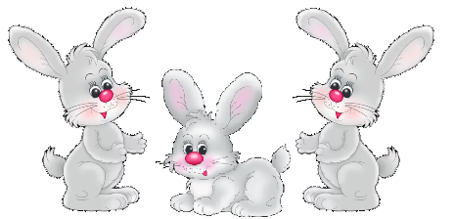
зайч та
а
А
Я

Slide 4
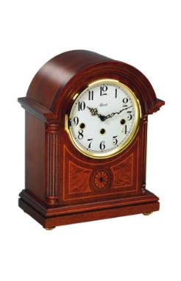
ч сы
а
А
Я

Slide 5
мес ц
я
Я
А

Slide 6
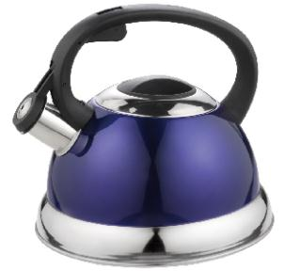
ч йник
а
Я
А

Slide 7
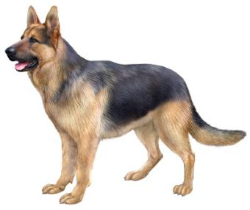
овч рка
а
Я
А

Slide 8
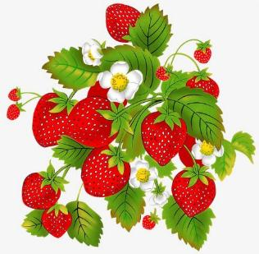
земл ника
я
Я
А

Slide 9
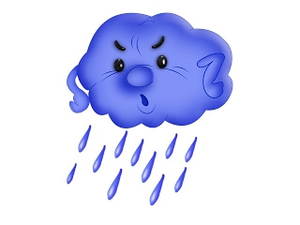
туч
а
А
Я

Slide 10
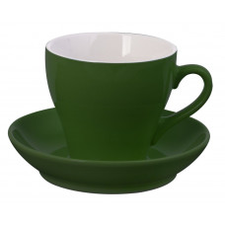
ч шка
а
А
Я

Slide 11
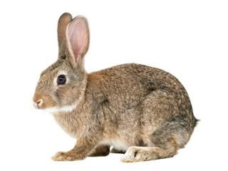
за ц
я
Я
А

Slide 12
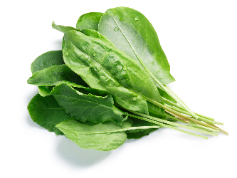
щ вель
а
Я
А

Slide 13
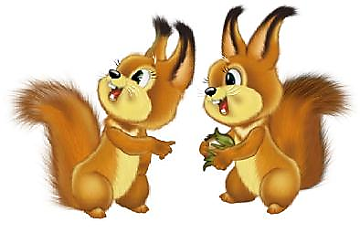
бельч та
а
А
Я

Slide 14
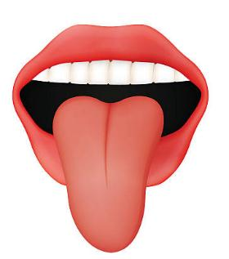
я
зык
Я
А

Slide 15
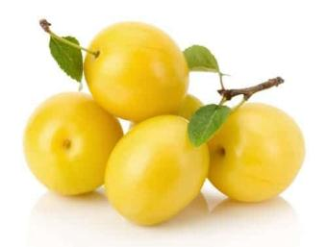
алыч
а
А
Я

Slide 16
свеч
а
А
Я

Slide 17
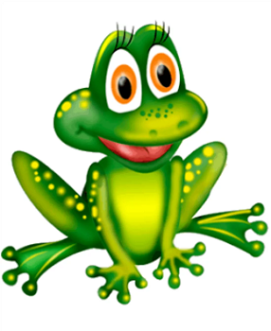
л гушка
я
Я
А

Slide 18
Х
Спасибо за помощь!

Slide 19
Использованные источники
Х
бумага
блокнот
девочка
зайчик
зайчик
часы
чайник
чашка
овчарка
туча
звук
щавель
бельчонок
бельчонок с орехом
алыча
свеча
месяц
заяц
язык
лягушка
фон
Кнопки отрисованы из автофигур
Звуки записаны и обработаны в программе Audacity

